Slide 1

Projekt Zespołowy
Daniel Zalewski
Oleksandr Tarasenko
Dominika Żołyniak
Kasper Szczęch

Slide 2
Narzędzia wykorzystane w projekcie
Selenium IDE
Trelo
Github

Slide 3
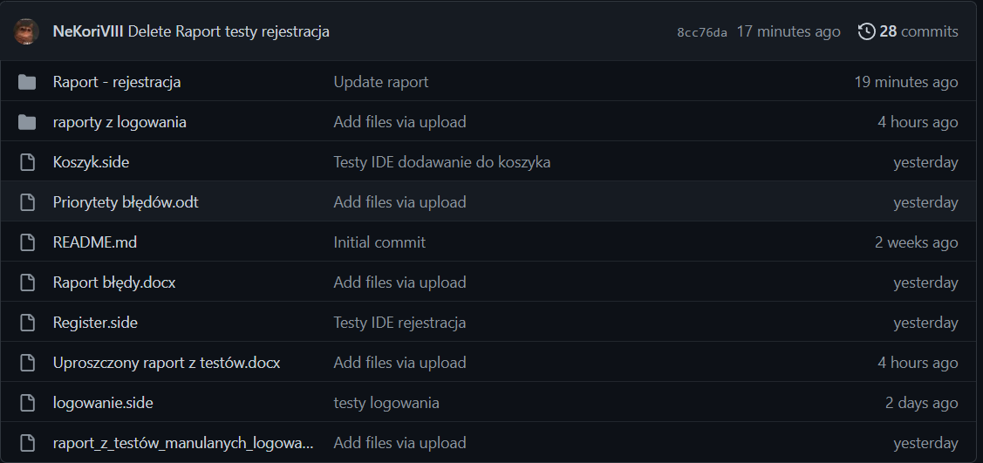
Podgląd repozytoriumGithub

Slide 4
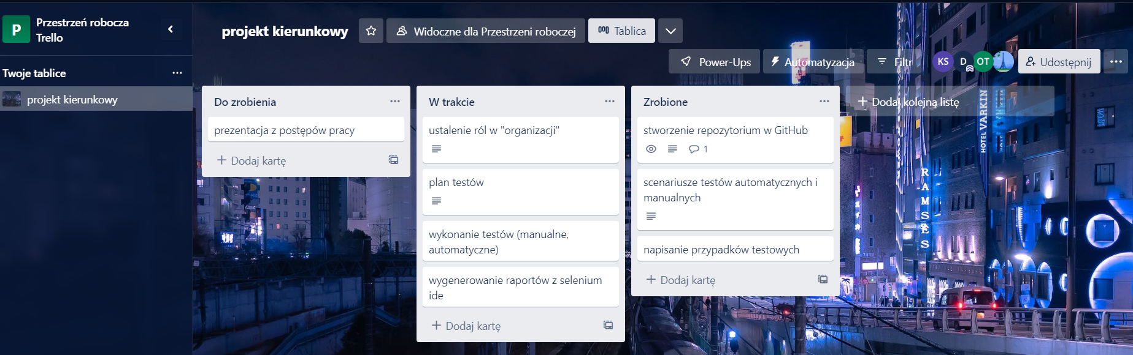
Podział zadań z wykorzystaniem trello

Slide 5
Testowane obszry
Rejestracja
Logowanie
Dodawanie Produktu do koszyka
Złożenie zamówienia

